Slide 1
Historia gminy Goraj

Slide 2
POCZĄTKI GORAJA
Początki Goraja sięgają średniowiecza, a dokładniej XII wieku.
Wtedy Goraj był grodem usytuowanym na wzgórzu nad rzeką Łada.
W 1377 roku ówczesny król Polski Ludwik Węgierski nadał swemu bliskiemu współpracownikowi Dymitrowi gród i zamek Łada.
Nadanie Goraja Dymitrowi zostało potwierdzone przez Władysława Jagiełłę w 1389 roku.
Przez ponad wiek zamek i gród stanowiły własność potomków Dymitra, który od nazwy miejscowości - Goraj - przybrał swoje nazwisko. Dzięki staraniom Gorajskich między 1398 a 1405 rokiem Goraj otrzymał prawa miejskie.

Slide 3
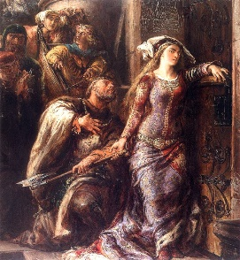
Jan Matejko - Dymitr z Goraja wstrzymujący Jadwigę od wyłamania drzwi na zamku królewskim w Krakowie (obraz z 1881 r.)

Slide 4
OKRES PIERWSZEJ RP I ZABORY
W 1506 roku Goraj stal się własnością Mikołaja Firleja, a na początku XVII wieku dobra gorajskie przejął Jan Zamoyski.
Następnymi właścicielami byli: Wiktor Sienieński, Andrzej Górka i jego syn Stanisław Górka i Paweł Trojanowski. Miasto zostało spalone około 1561 roku i później – w 1780 roku. W 1595 roku Trojanowski sprzedał dobra gorajskie Janowi Zamoyskiemu, który wcielił je do Ordynacji Zamojskiej. Gdy Gorajem zajmowali się dzierżawcy, doprowadzili do upadku znajdującego się tu jednego ze starszych zamków na Zamojszczyźnie.
Przez cały okres I Rzeczypospolitej Goraj wchodził w skład powiatu urzędowskiego.
W 1772 roku znalazł się pod zaborem austriackim, gdzie awansowano miasto do rangi siedziby dystryktu w cyrkule bełskim (z siedzibą w Zamościu).
Na mocy Konwencji Warszawskiej z 1776 roku miasto powróciło do Polski, ale po ostatecznym upadku Rzeczypospolitej ponownie znalazło się w zaborze austriackim do 1809 roku, gdyż wtedy Goraj zagarnęło Cesarstwo Rosyjskie.

Slide 5
XIX WIEK W GORAJU I KSZTAŁTOWANIE SIĘ GMINY
W 1810 roku władze Księstwa Warszawskiego włączyły Goraj do powiatu zamojskiego, a w 1869 roku władze carskie odebrały Gorajowi prawa miejskie.
Gmina Goraj powstała 13 stycznia 1870 w powiecie zamojskim w guberni lubelskiej w związku z utratą praw miejskich przez miasto Goraj i przekształceniu jego w wiejską gminę Goraj w granicach dotychczasowego miasta, z dołączeniem kilku wsi ze znoszonej gminy Abramów.
Gmina Goraj obejmowała miejscowości Andrzejówka, Bononia, Goraj, Hosznia Ordynacka, Majdan Abramowski, Radzięcin, Średniówka, Zagrody i Zastawie.

Slide 6
II WOJNA ŚWIATOWA
Podczas II Wojny Światowej Goraj dotknęły represje ze strony hitlerowców.
W listopadzie 1942 roku wywieziono na Majdanek ok. 100 mieszkańców.
Roztoczańskie wzgórza i lasy (Hosznia Ordynacka) dawały schronienie żołnierzom AK.
W latach 1975-98 gmina Goraj wchodziła w skład woj. zamojskiego.
Goraj - siedziba gminy - to jedno z najstarszych miasteczek Lubelszczyzny.

Slide 7
GMINA GORAJ PO II WOJNIE ŚWIATOWEJ
Po II wojnie światowej gmina Goraj zachowała dotychczasową przynależność administracyjną.
29 października 1944 gmina liczyła sześć gromad (Goraj, Hosznia Ordynacka, Jędrzejówka, Radzięcin, Wólka Abramowska i Zagrody), a 1 lipca 1952 roku – 11 gromad.
Gmina Goraj została zniesiona 29 września 1954 roku wskutek reformy administracyjnej.
Tereny zniesionej gminy Goraj objęły gromady Goraj, Hosznia Ordynacka, Jędrzejówka i Teodorówka, a dawną gromadę Radzięcin zgodnie z zabiegami mieszkańców włączono do nowej gromady Frampol.
W zgodzie z ogólną tendencją likwidacji najmniejszych gromad w 1958 włączono gromadę Hosznia Ordynacka do gromady Goraj, a gromadę Jędrzejówka do gromady Teodorówka.
Gmina Goraj została przywrócona wraz z kolejną reformą administracyjną 1 stycznia 1973 r.
W porównaniu ze stanem z 1954 gmina została powiększona o wieś Gilów, natomiast wsie Radzięcin, Kolonia Helenowska, Kolonia Radzięcin, Kolonia Stanisławowska, Kolonia Zagródki i Kolonia Żelebsko znalazły się w gminie Frampol.
W latach 1975-1998 gmina położona była w województwie zamojskim. Od 1999 gmina należy ponownie do powiatu biłgorajskiego w woj. lubelskim.

Slide 8
ZNACZENIE NAZWY „GORAJ”
Do końca XVII wieku nazwa miasta była zapisywana jako Goray, z końcowym –y, które jest graficznym odpowiednikiem późniejszego –j.
Nazwa ta składa się z pnia gór– (od góra) oraz formantu topograficznego –aj, który prawdopodobnie ma emocjonalne zabarwienie.
Być może teren ten, poprzecinany górskimi pasemkami i wąwozami, był niezbyt wygodny w użytkowaniu.
Dlatego mieszkańcy niejako go „przezwali”.

Slide 9
HISTORYCZNE ZABYTKI GMINY
Zespół cmentarza żołnierzy armii niemieckiej i austriackiej z I wojny światowej na Zastawiu
Kapliczka z 1918 roku na Zastawiu
dzwonnica-brama i kościół św. Bartłomieja w Goraju z XVIII wieku
Cmentarz rzymskokatolicki z pierwszej połowy XIX wieku
Zespół kościelny w Gilowie, w skład którego wchodzą kościół drewniany (1929 - 1933), dzwonnica drewniana z 1938 r. oraz cmentarz kościelny wraz z drzewostanem.
Drewniana kapliczka w Goraju z XVII wieku z barokowym obrazem Ukrzyżowania Jezusa i rzeźbą św. Jana Nepomucena.

Slide 10
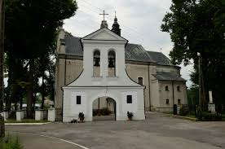
ZDJĘCIA ZABYTKÓW HISTORYCZNYCH GMINY
Cmentarz z I wojny
światowej na Zastawiu
Dzwonnica, brama i
kościół w Goraju

Slide 11
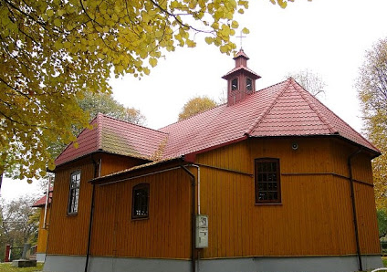
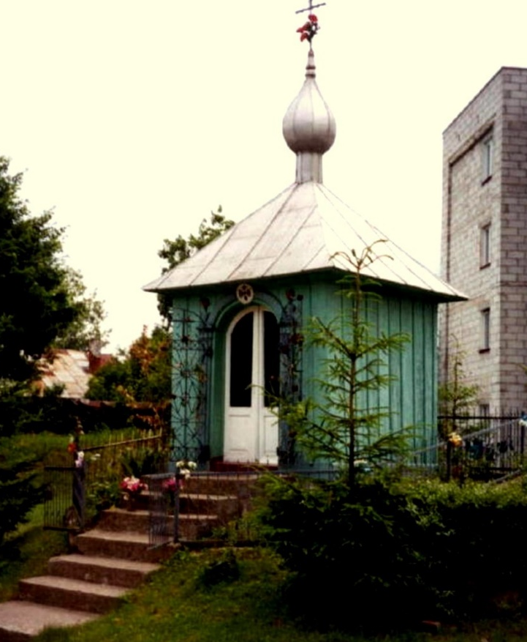
Kościół w Gilowie
kapliczka w Goraju z XVII wieku z barokowym obrazem
Ukrzyżowania Jezusa i rzeźbą św. Jana Nepomucena

Slide 12
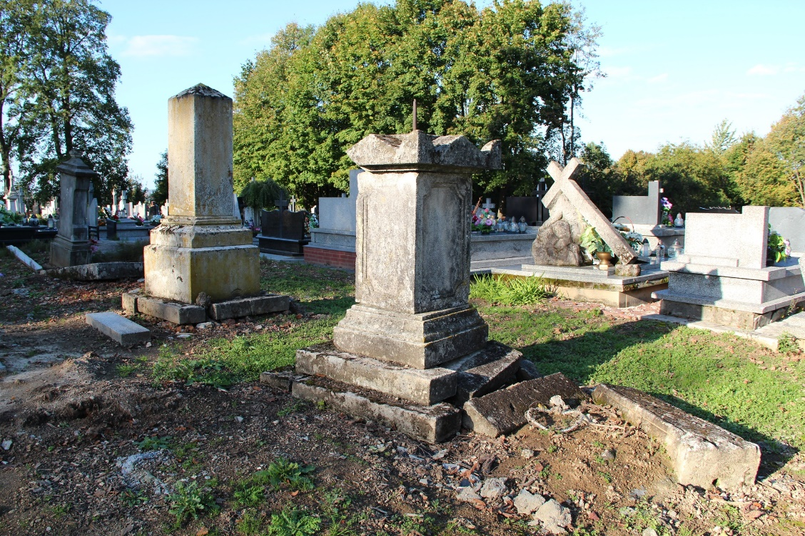
XIX-wieczne nagrobki na
cmentarzu rzymskokatolickim
w Goraju
Kapliczka z 1918 roku na
Zastawiu

Slide 13
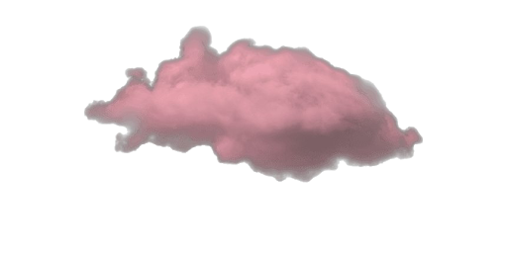
.
.
Koniec prezentacji
Wykonała Antonina Pawelec z kl. VIII
Źródła:
Google grafika
www.bilgoraj.lbl.pl
Wikipedia
teatrnn.pl
www.goraj.eu

